Slide 1


SOUTENANCE PROJET 4
PAUL BÉTOUS
Réalisez une étude de santé publique avec R ou Python

Slide 2

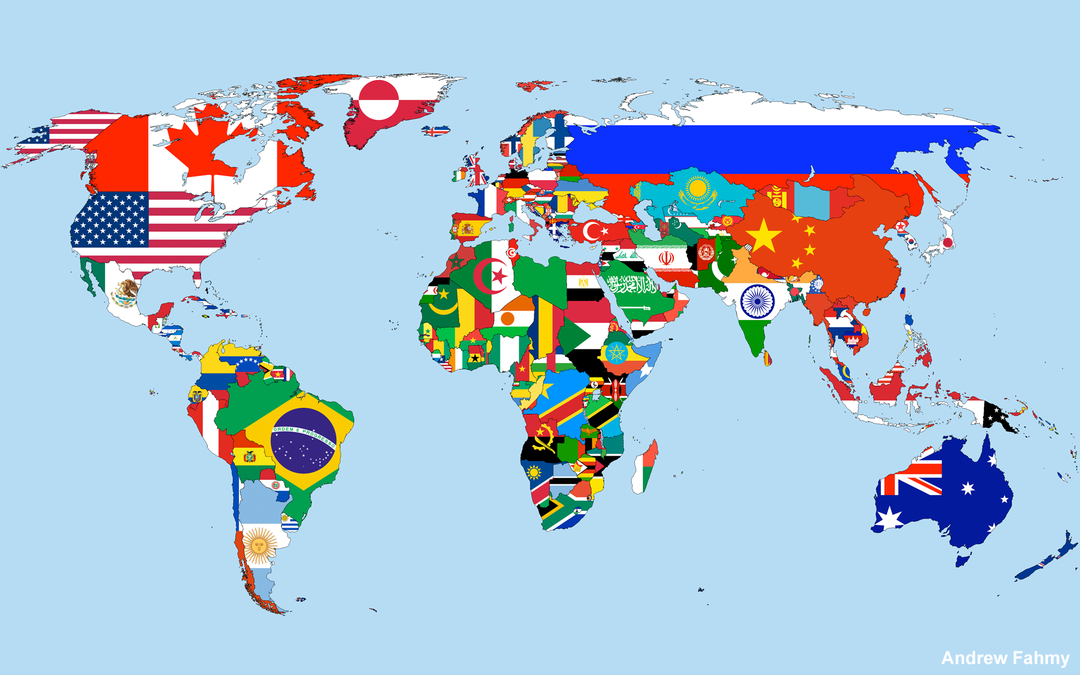

Défis alimentaires 2017
Au niveau mondial
Par pays
Zoom sur la Thaïlande

Slide 3

Sous-nutrition dans le monde en 2017*
7,12 %
(535 700 000 d’humains)
* Ne sont pris en compte que les 82 pays, représentant 55,2 % de la population mondiale, déclarant des personnes sous-alimentées.

Slide 4
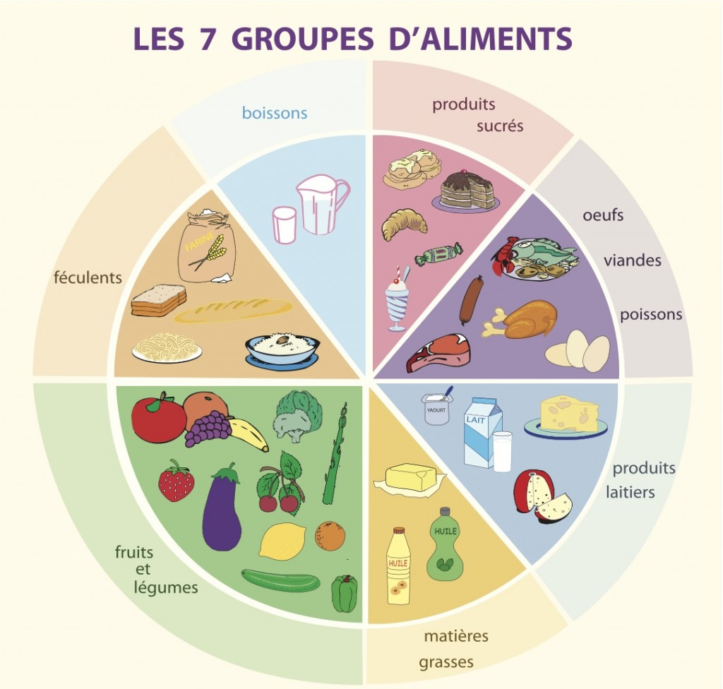
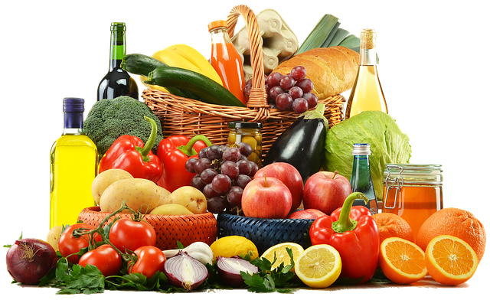
Disponibilités Alimentaires*
Toutes origines
Origine végétale
7 619 863 498 596 435 Kcal
114,75 %
(8 350 535 341 d’humains)
6 287 835 275 325 175 Kcal
94.69 %
(6 890 778 384 d’humains)
* Ne sont pris en compte que les 152 pays pour lesquels nous possédons des données complètes

Slide 5
Disponibilité intérieure - Définitions
Disponibilités intérieures. Il y a diverses manières de définir les disponibilités et le fait est que plusieurs concepts différents sont utilisés. Les éléments considérés sont la production, les importations, les exportations et les variations des stocks (augmentation ou baisse). Incontestablement, la production, les importations et les baisses de stocks sont de véritables composantes des disponibilités. Les exportations et les augmentations des stocks pourraient toutefois être considérées comme des éléments de l'utilisation.
Les disponibilités intérieure peuvent être définies comme suit:
(a) Production + importations + baisses des stocks = disponibilités totales.
(b) Production + importations + variations des stocks (baisse ou augmentation) = quantités disponibles pour l'exportation et l'utilisation intérieure.
(c) Production + importations - exportations + variations des stocks (baisse ou augmentation) = quantités disponibles pour l'utilisation intérieure ( = 'Aliments pour animaux' + ‘Autres Utilisations' + 'Nourriture' + 'Pertes' + 'Semences' + 'Traitement')
Au cours des années, la FAO a fait usage de chacun des trois concepts des «disponibilités». Dans les années récentes, c'est le concept © qui a été adopté pour les bilans alimentaires et leur publication, en vue de privilégier l'identification de la quantité du produit sous rubrique qui est disponible pour l'utilisation intérieure.

Slide 6
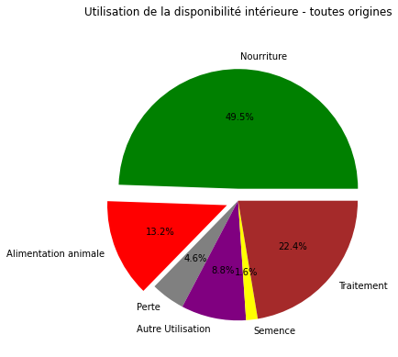
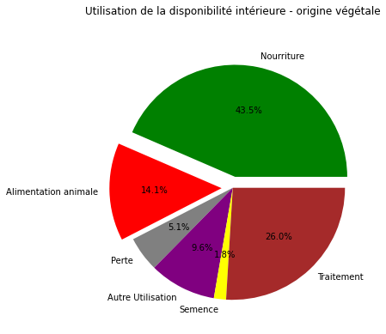

Slide 7
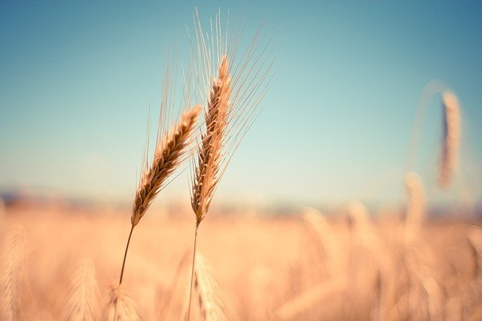
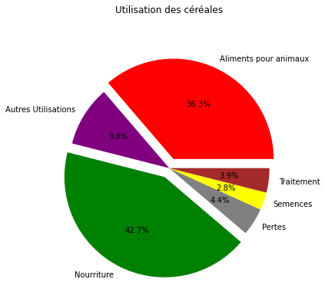

Slide 8
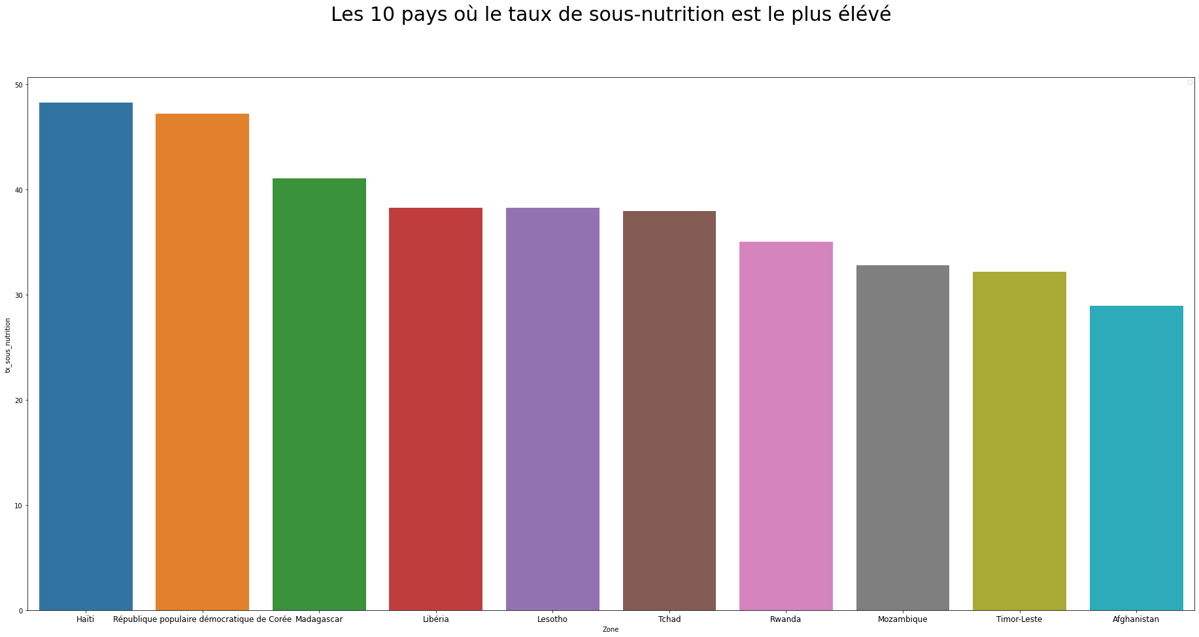










En 2017, 54 pays, représentant 42.01 % de la population mondiale souffraient d'un taux de sous-nutrition supérieure au taux mondial
5 300 000 personnes
12 000 000 personnes
10 500 000 personnes
1 800 000 personnes
800 000 personnes
5 700 000 personnes
4 200 000 personnes
9 400 000 personnes
400 000 personnes
10 500 000 personnes

Slide 9
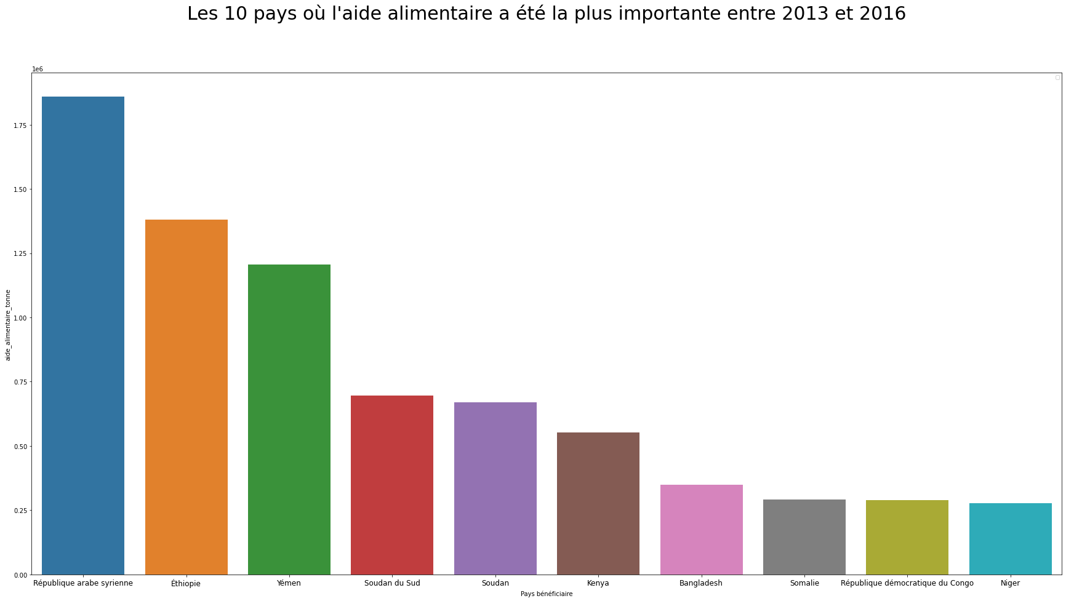









1 858 943 de tonnes
1 381 294 de tonnes
1 206 484 de tonnes
695 248 de tonnes
669 784 de tonnes
552 836 de tonnes
348 188 de tonnes
292 678 de tonnes
288 502 de tonnes
276 344 de tonnes

Slide 10
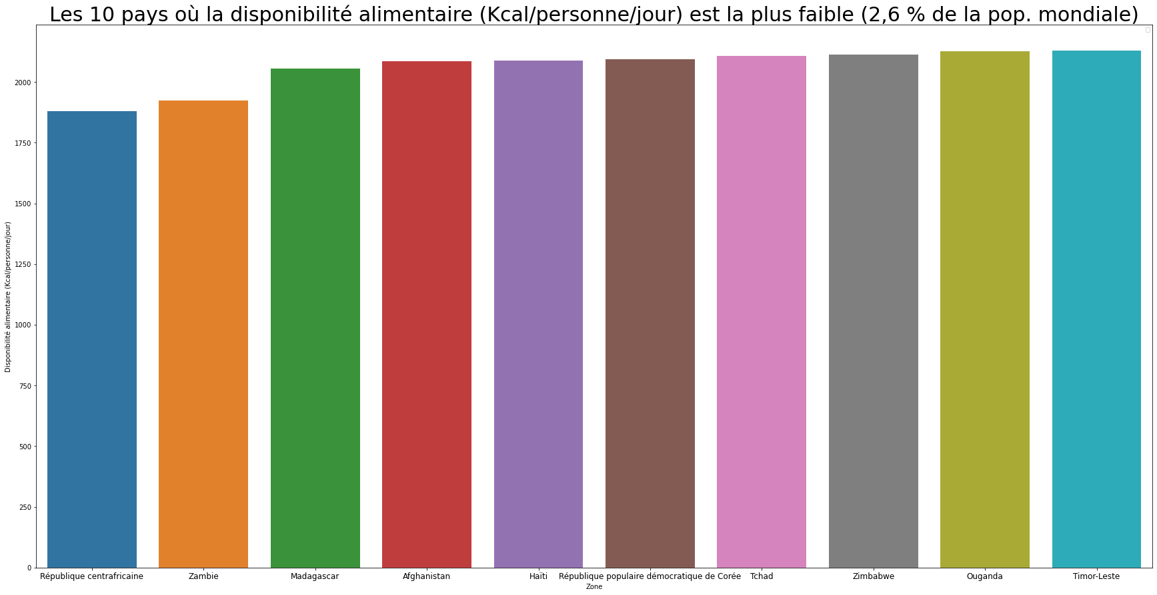




1 879 Kcal
1 924 Kcal
2 056 Kcal
2 087 Kcal
2 089 Kcal
2 093 Kcal
2 109 Kcal
2 113 Kcal
2 126 Kcal
2 129 Kcal

Slide 11
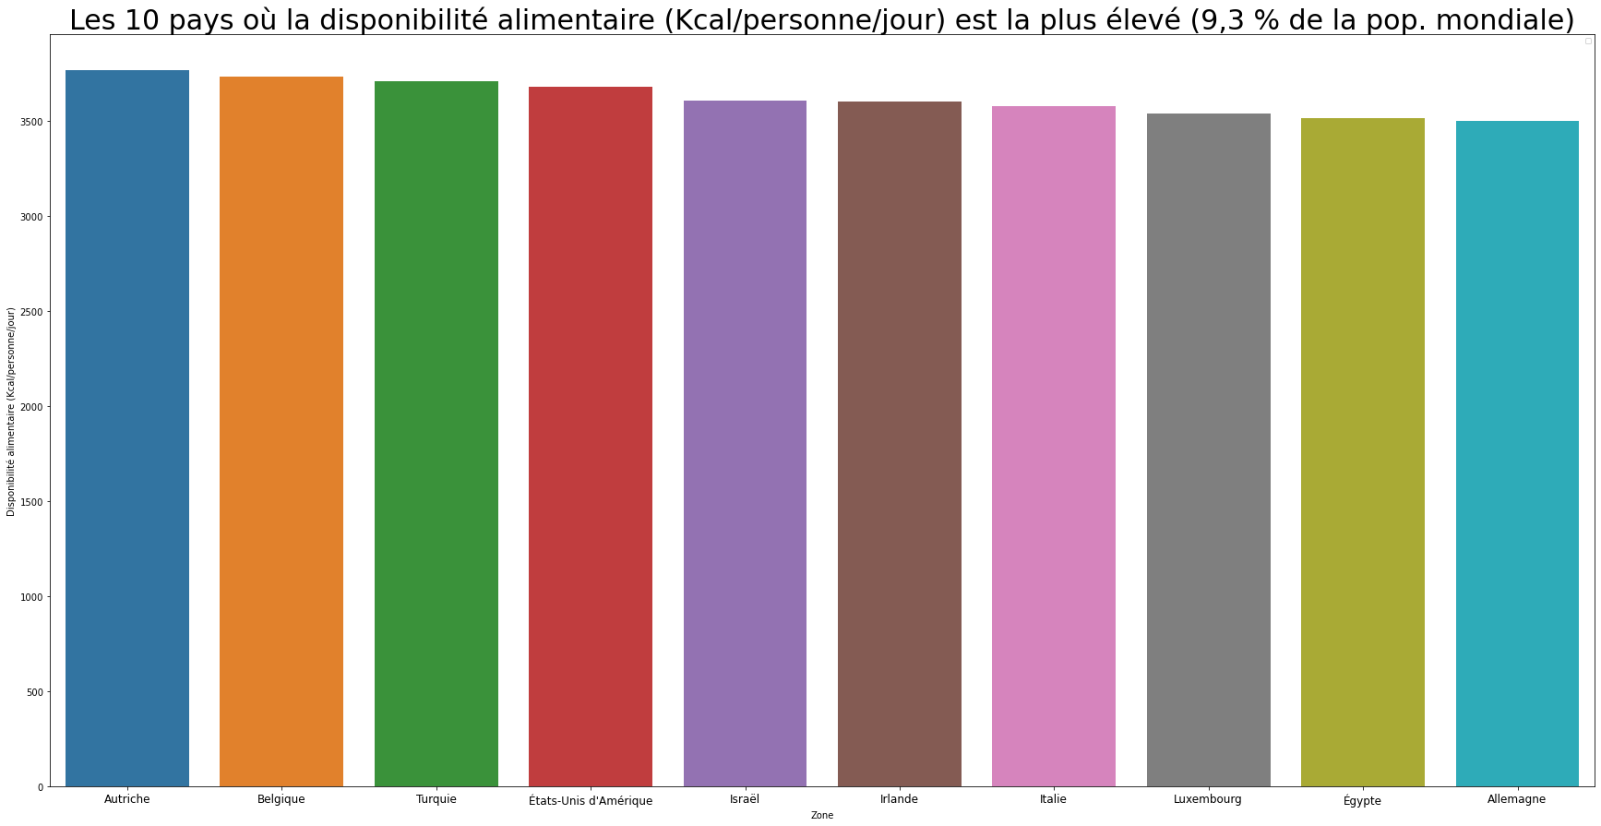










3 770 Kcal
3 737 Kcal
3 708 Kcal
3 682 Kcal
3 610 Kcal
3 602 Kcal
3 578 Kcal
3 540 Kcal
3 518 Kcal
3 503 Kcal

Slide 12
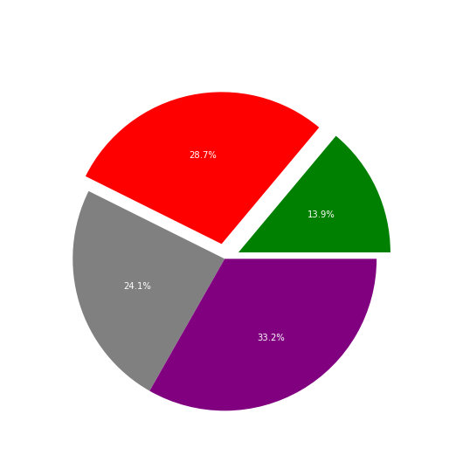
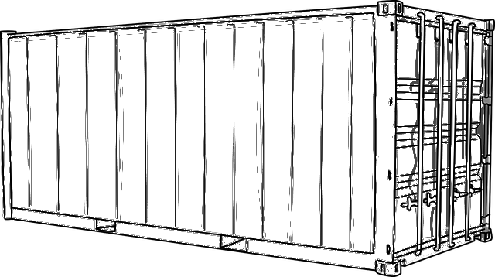

Exportation
83.41 %
Sous-nutrition
8.96 %

Slide 13


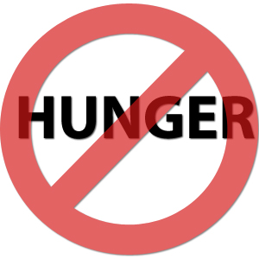

Un problème de répartition
99 pays
61 pays
47,3 %
de l’humanité
> 3000 Kcal
40 pays
39,2 %
de l’humanité
< 2500 Kcal
44,6 % de l’humanité
84 pays
55,4 % de l’humanité

